Slide 1
Акустичке вежбе
НАСТАВА ПОЧЕТНОГ ЧИТАЊА И ПИСАЊА

Slide 2
Акустичке вежбе
Развијање говорног слуха код деце
Треба организовати разне врсте говора – дикцијско
интонацијске вежбе, као и вежбе за развијање индивидуалних
говорних карактеристика:
слушање говора наставника, друга, глумца, спикера
коментарисање говора
слушање артикулисаних и неартикулисаних звукова, шумова
слушање звукова ономатопејског типа
слушање повезано са мимиком и гестовима који га прате
упоредни развој говорног и музичког слуха на часовима музичке културе

Slide 3
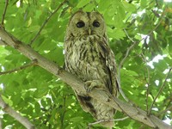
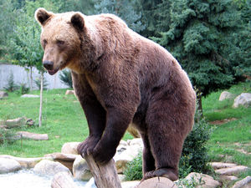
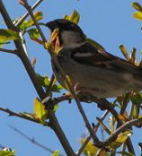
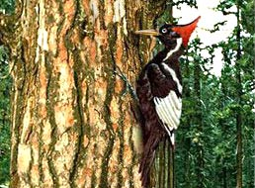
Опонашање звукова из природе
Први корак: Повезивање звука са одговарајућом сликом.
Други корак: Опонашање звукова из природе.

